Slide 1

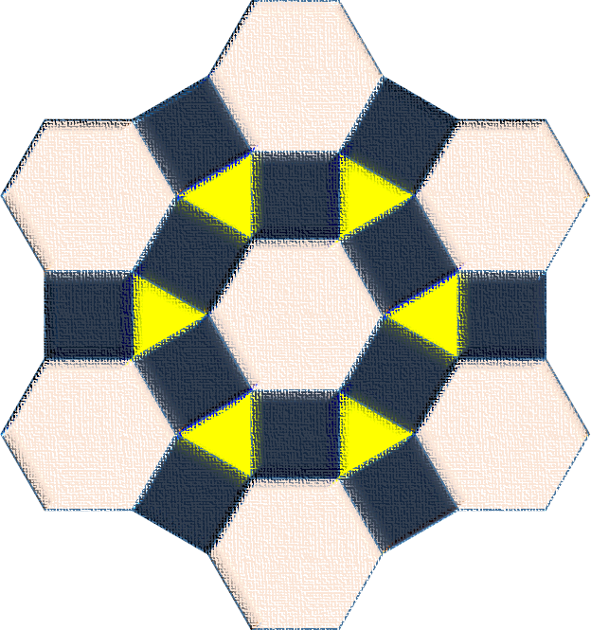
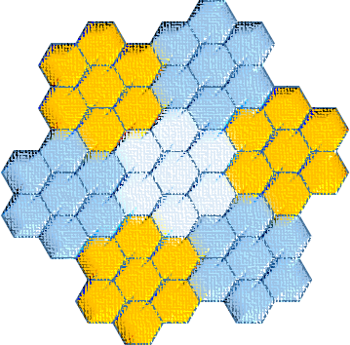
鑲嵌 Tiling and Tessellation
9
9

Slide 2

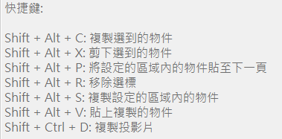
快取功能設定
1.顯示 > 6.邊線顯示 >> 1.邊線選項
2.選取 > 7.自動分組 >> 1.依別名
3.翻轉 > 3.全分解
3.翻轉 > 6.反轉方向
5.對齊 > 1.聚集
5.對齊 > 2.串聯
6.繪圖 > 9.鏡射 > 2.點鏡射
7.組織 > 5.陣列
7.組織 > 6.多邊形
8.複製 > 6.定線複製
10
10

Slide 3
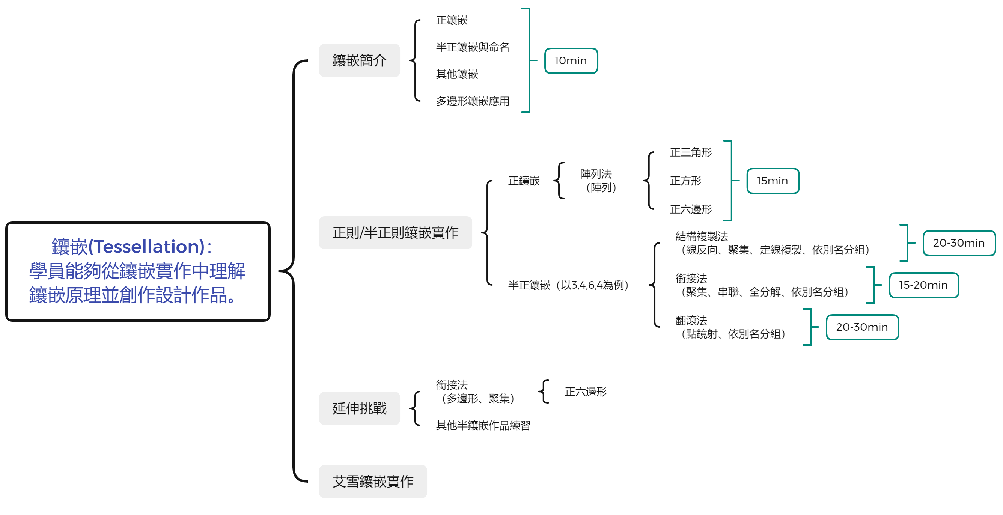
11
11

Slide 4
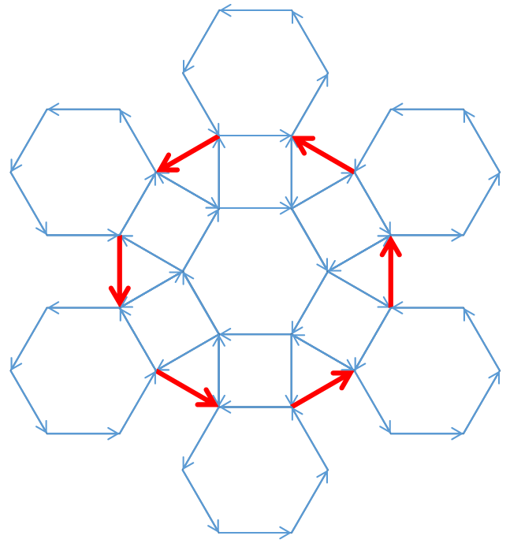

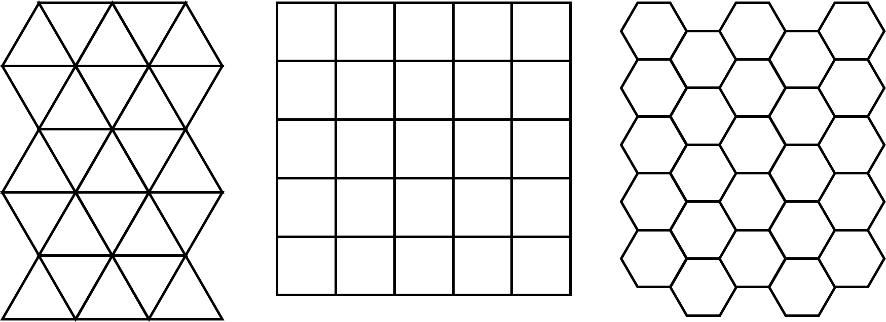
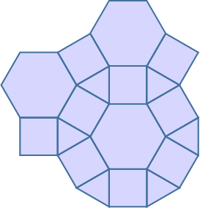
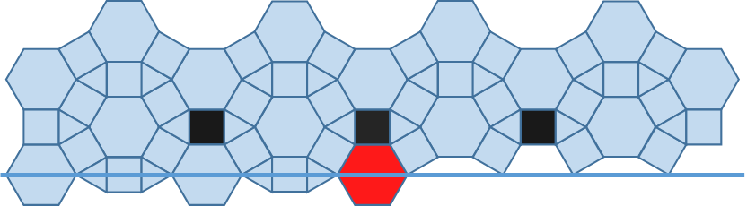
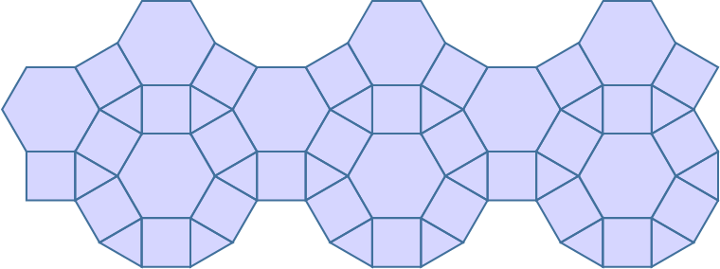
綱要
1. 鑲嵌簡介
2. 正鑲嵌
3. 結構複製法
4. 銜接法
5. 翻滾法
6. 總彙整
12
12

Slide 5
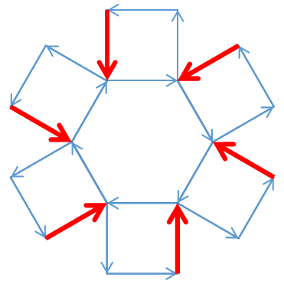
鑲嵌 半正鑲嵌
結構複製法
定線複製法
鑲嵌基本圖必要方法
36
38

Slide 6
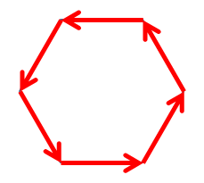
繪圖流程
6
1
生成子
2
3
4
5
7
定線複製法
塗色
37
39

Slide 7
鑲嵌 – 結構複製法
插入 > 圖案 >> 橢圓（shift）
38
40

Slide 8
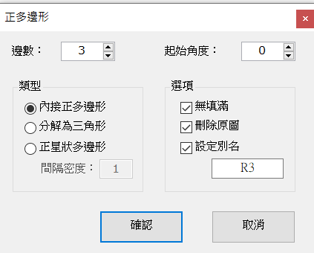
鑲嵌 – 結構複製法
7.組織 > 6.多邊形
39
41

Slide 9
鑲嵌 – 結構複製法
7.組織 > 6.多邊形
40
42

Slide 10
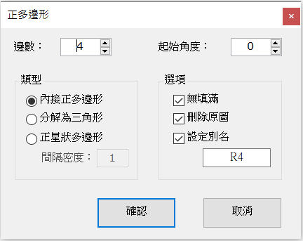
鑲嵌 – 結構複製法
7.組織 > 6.多邊形
41
43

Slide 11
鑲嵌 – 結構複製法
7.組織 > 6.多邊形
42
44

Slide 12
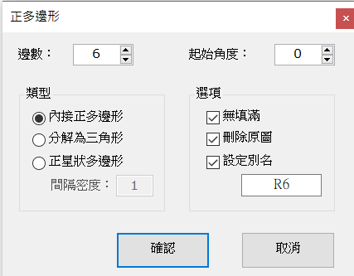
鑲嵌 – 結構複製法
7.組織 > 6.多邊形
43
45

Slide 13
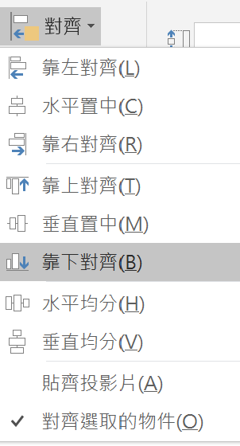
鑲嵌 – 結構複製法
格式 > 對齊 >> 靠下對齊
44
46

Slide 14
鑲嵌 – 結構複製法
顯示 > 邊線 >> 邊線選項
45
47

Slide 15
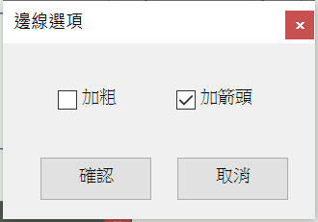
鑲嵌 – 結構複製法
顯示 > 邊線 >> 邊線選項
46
48

Slide 16
鑲嵌 – 結構複製法
翻轉 > 全分解
47
49

Slide 17
鑲嵌 – 結構複製法
複製底線 當基線（ctrl + shift +滑鼠左鍵）
48
50

Slide 18
鑲嵌 – 結構複製法
個別群組(Ctrl + G)
49
51

Slide 19
鑲嵌 – 結構複製法
翻轉 > 反轉方向
50
52

Slide 20
鑲嵌 – 結構複製法
基線 加粗+虛線
51
53

Slide 21
鑲嵌 – 結構複製法
1
2
基線歸位
52
54

Slide 22
鑲嵌 – 結構複製法
5.對齊 > 1.聚集
53
55

Slide 23
鑲嵌 – 結構複製法
1
2
5.對齊 > 1.聚集
54
56

Slide 24
鑲嵌 – 結構複製法
5.對齊 > 1.聚集
55
57

Slide 25
鑲嵌 – 結構複製法
1
2
5.對齊 > 1.聚集
56
58

Slide 26
鑲嵌 – 結構複製法
5.對齊 > 1.聚集
57
59

Slide 27
鑲嵌 – 結構複製法
整體群組(Ctrl + G)
58
60

Slide 28
鑲嵌 – 結構複製法
（群組後）縮小基本圖形（SHIFT+滑鼠左鍵）
59
61

Slide 29
鑲嵌 – 結構複製法
（取消群組）繪製生成線（勿過長）
插入 > 圖案 >> 線條箭頭
60
62

Slide 30
鑲嵌 – 結構複製法
3
2
1
8.複製 > 6.定線複製
61
63

Slide 31
鑲嵌 – 結構複製法
62
64

Slide 32
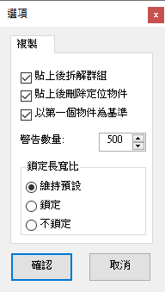
鑲嵌 – 結構複製法
3
2
1
8.複製 > 6.定線複製
63
65

Slide 33
鑲嵌 – 結構複製法
64
66

Slide 34
鑲嵌 – 結構複製法
群組紅線
65
67

Slide 35
鑲嵌 – 結構複製法
3
1
2
8.複製 > 6.定線複製
66
68

Slide 36
鑲嵌 – 結構複製法
群組紅線
67
69

Slide 37
鑲嵌 – 結構複製法
3
2
1
8.複製 > 6.定線複製
68
70

Slide 38
鑲嵌 – 結構複製法
群組紅線
69
71

Slide 39
鑲嵌 – 結構複製法
3
1
2
8.複製 > 6.定線複製
70
72

Slide 40
鑲嵌 – 結構複製法
71
73

Slide 41
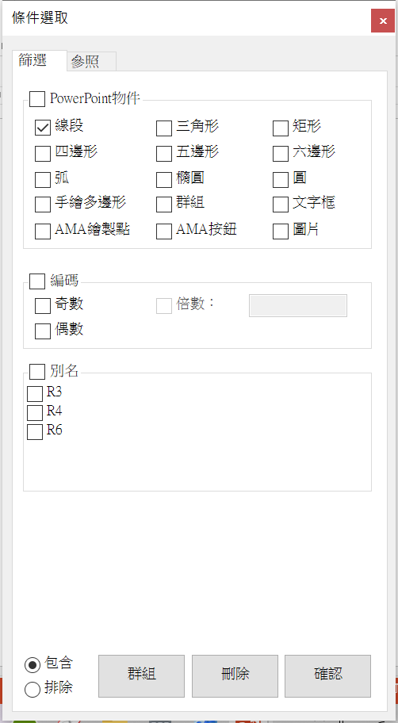
鑲嵌 – 結構複製法
2.選取 > 2.條件
72
74

Slide 42
鑲嵌 – 結構複製法
刪除線段與基本圖形
73
75

Slide 43
鑲嵌 – 結構複製法
選取 > 自動分組 >> 依別名
74
76

Slide 44
鑲嵌 – 結構複製法
2.選取 > 2.條件 >> 別名 群組
75
77

Slide 45
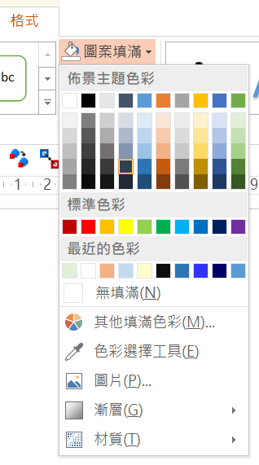
鑲嵌 – 結構複製法
分組調色
76
78

Slide 46
鑲嵌 – 結構複製法
分組調色
77
79

Slide 49
小彙整 - 鑲嵌 – 結構複製法
78
80

